Slide 1
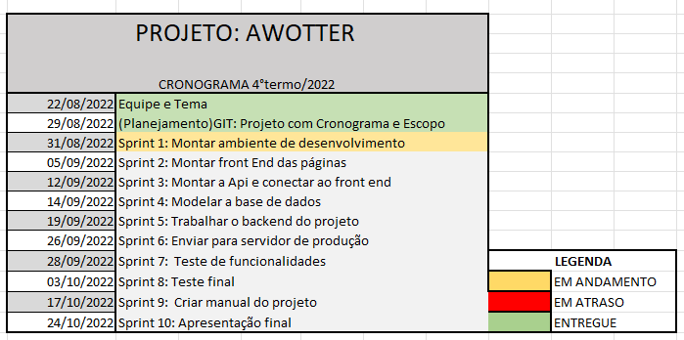
CRONOGRAMA

Slide 2
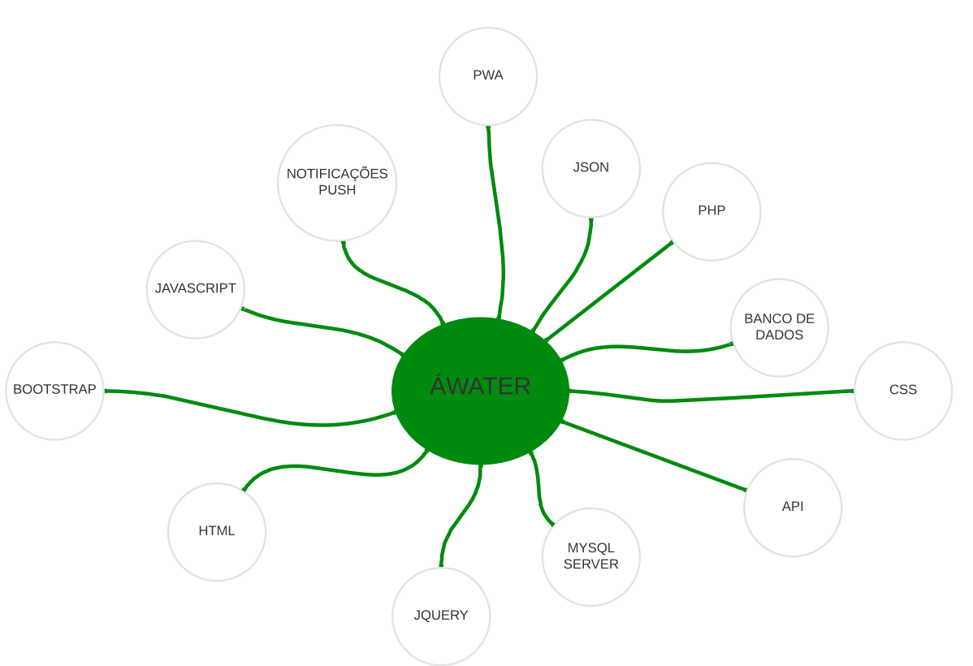
MAPA DE TECNOLOGIAS

Slide 3
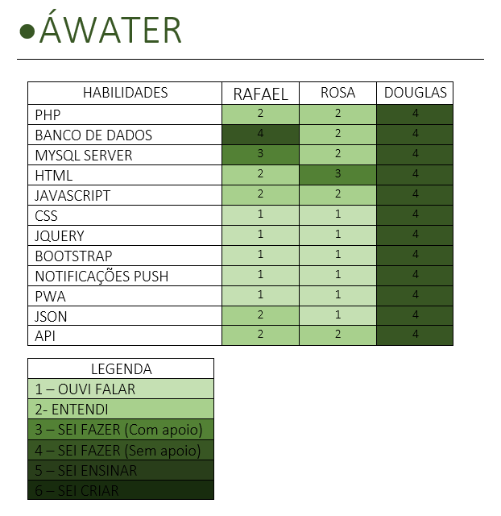
MATRIZ DE HABILIDADES

